Slide 1

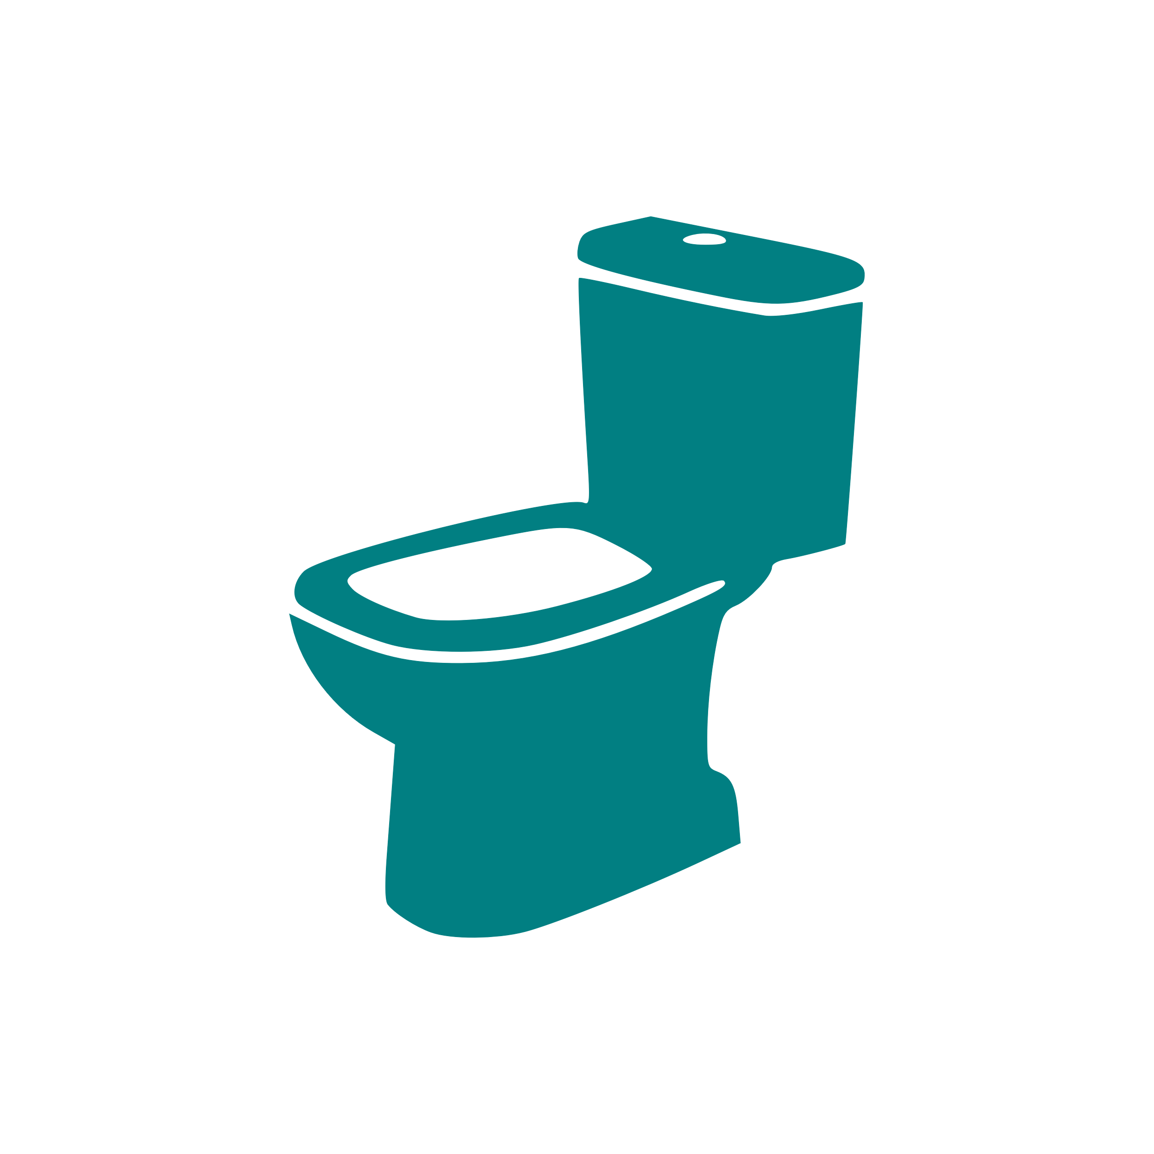

Toilettes

Slide 2

Activités

Slide 3
Activités

Slide 4

Amphithéâtre

Slide 5

Amphithéâtre

Slide 6
Amphithéâtre

